Slide 1
Projeto de Interfaces
Carlos Rosemberg
AULA 02
Especialização em Engenharia de Software
com Ênfase em Padrões de Software
Universidade Estadual do Ceará

Slide 2
Nosso tempo está dividido desta forma
Aula 1 Porque estamos aqui? Aula 2 Entendendo o problema Aula 3 Criando soluções Aula 4 Avaliando o que foi criado

Slide 3
Aula 2 Entendendo o problema
§
Analisando a experiência do usuário

Slide 4
Como é o processo de desenvolvimento de experiências do usuário
?

Slide 5
É um processo simples
1
Analisar
2
Fazer
3
Avaliar

Slide 6
É um processo simples
Que ocorre em ciclos
1
Analisar
2
Fazer
3
Avaliar
Conceito
Produto (experiência) Final

Slide 7
É um processo simples
1
Analisar
2
Fazer
3
Avaliar
Sprint 1
Sprint 2
Sprint n
Planejamento
Requisitos
A&P
Implem.
Testes
Negócios
... e se adequa a qualquer filosofia de trabalho

Slide 8
1
Analisar
2
Fazer
3
Avaliar
Aula de hoje

Slide 9
Princípio básico da análise de experiência do usuário
Você não é seu usuário. Seu cliente (na maioria das vezes) também não é. Seu colega de trabalho muito menos. Seu chefe? Esse é que não é mesmo.

Slide 10
Procure saber o máximo sobre seu usuário.
E, consequentemente, sobre os demais elementos que influenciam a experiência.

Slide 11

Técnicas de elicitação
Elas existem aos montes. Por isso, cuidado. É necessário saber bem o que usar, e quando!

Slide 12
Quantitativas
Usando o produto naturalmente
Sem usar o produto
Usando o produto condicionada-mente
Baseadas no que dizem que fazem ou fariam
Baseadas no que os usuários fazem
Qualitativas
Tipos de abordagens de coleta de dados

Slide 13
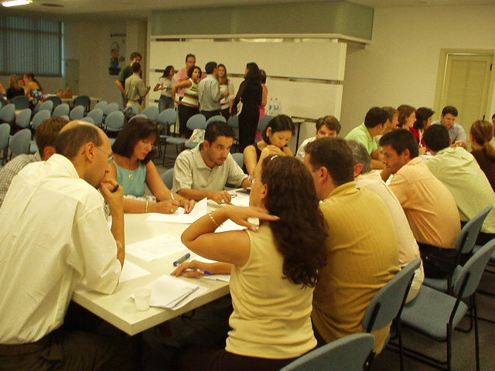
Workshops

Slide 14
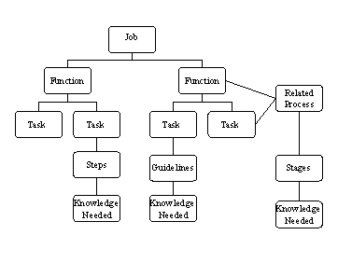
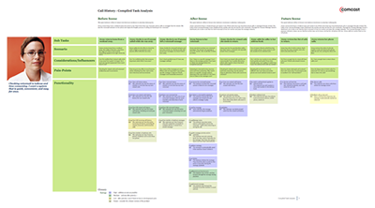
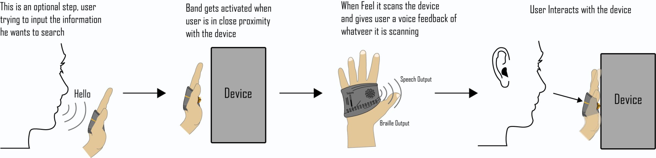
Análise de tarefas

Slide 15
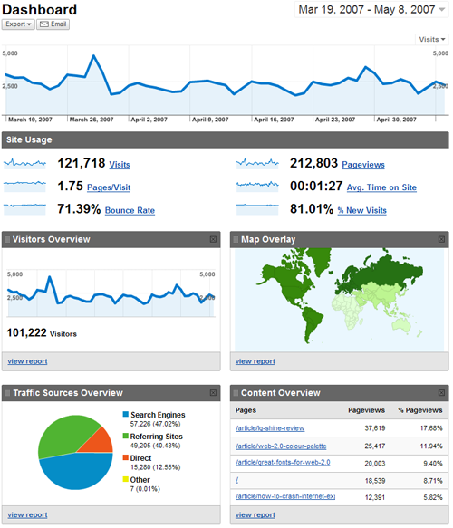
Análise de estatísticas de uso

Slide 16
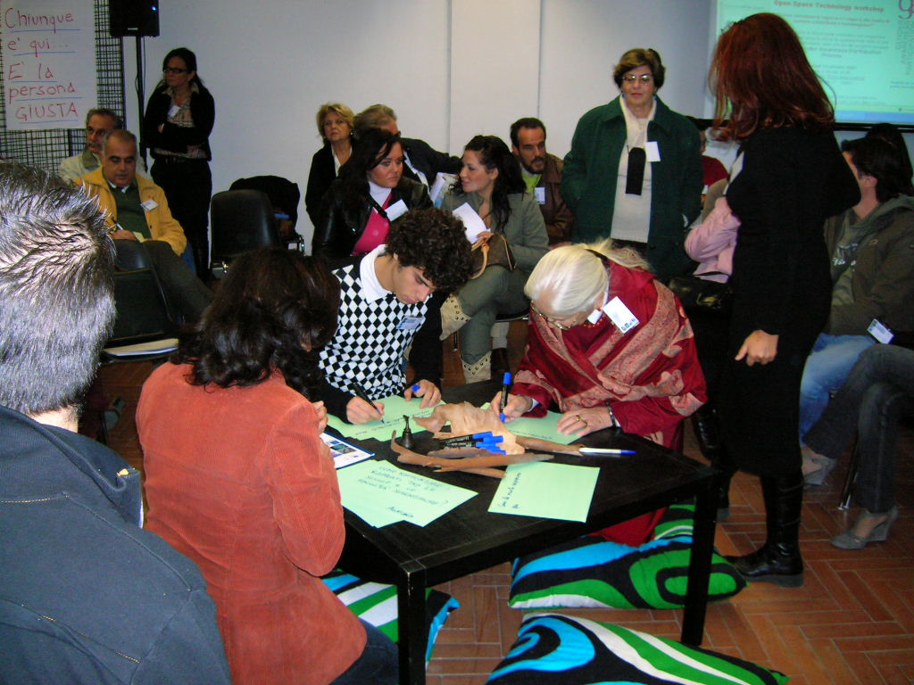
Focus groups

Slide 17
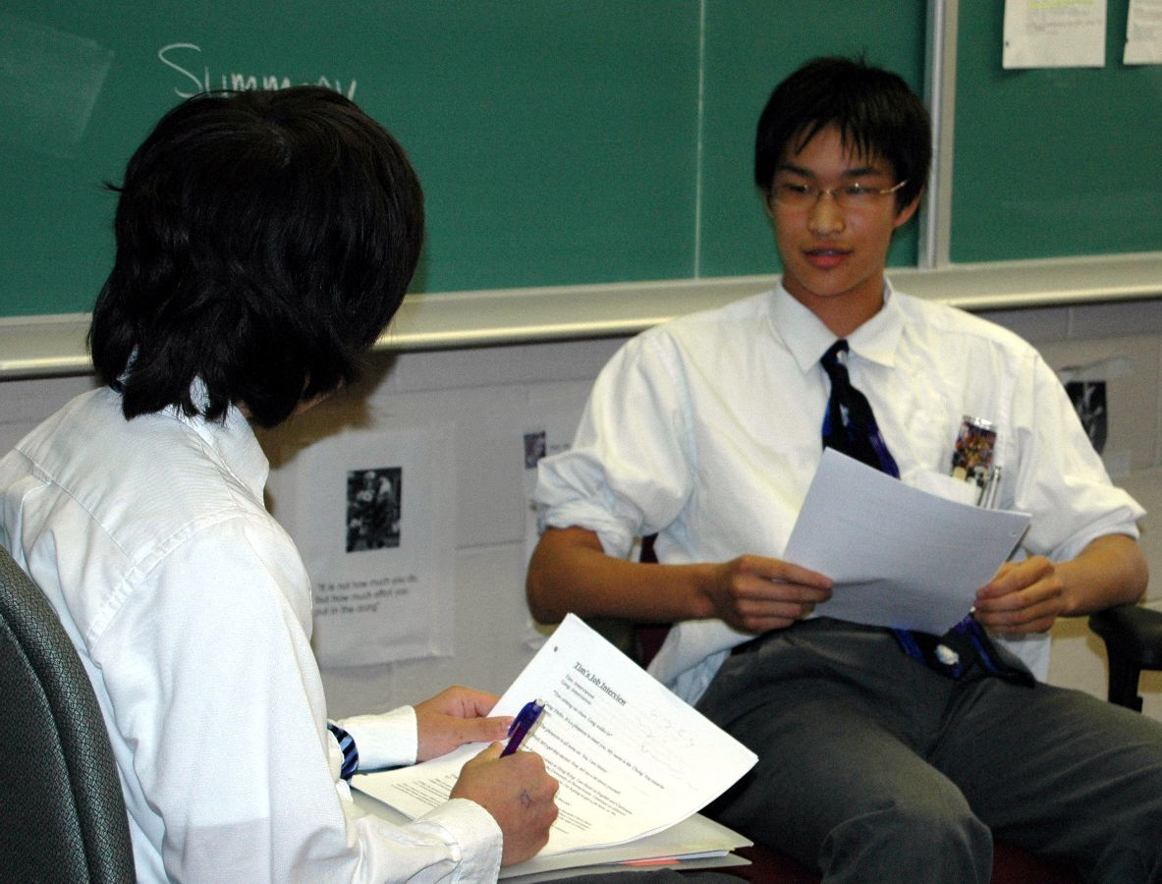
Entrevistas

Slide 18
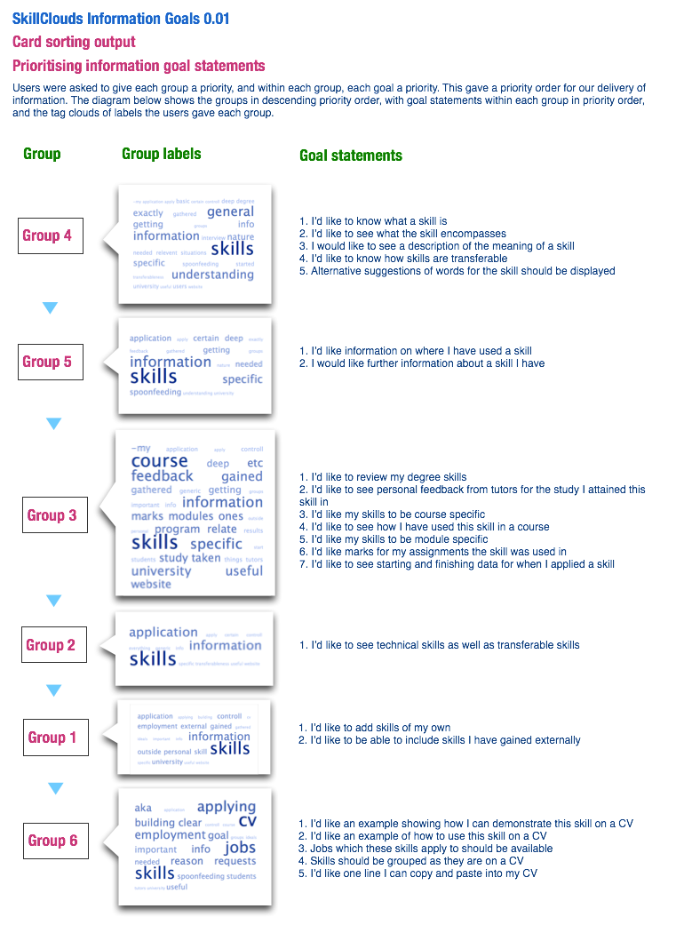
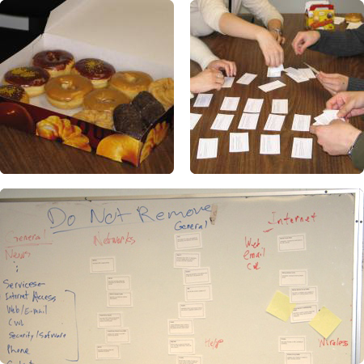
Card sorting

Slide 19

Eye tracking

Slide 20
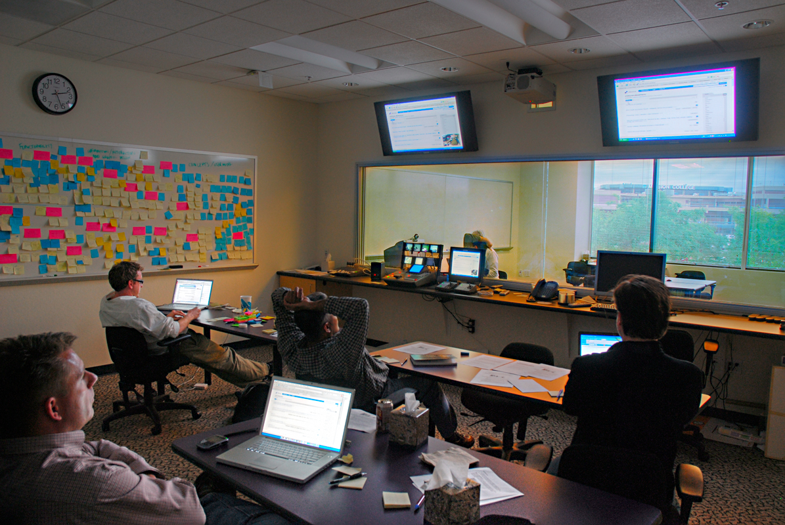
Testes de usabilidade

Slide 21
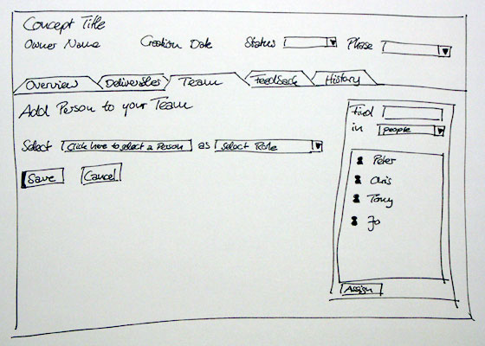
Prototipação em baixa fidelidade

Slide 22
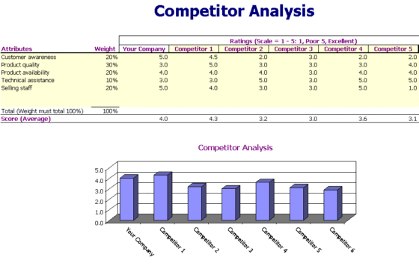
Análise competitiva

Slide 23
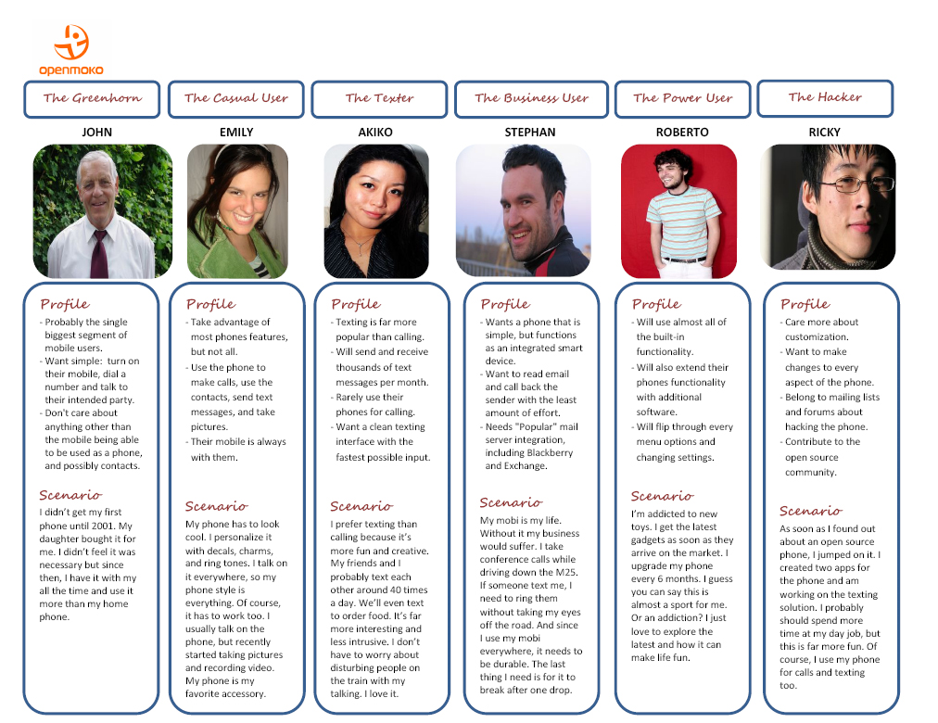
Personas

Slide 24
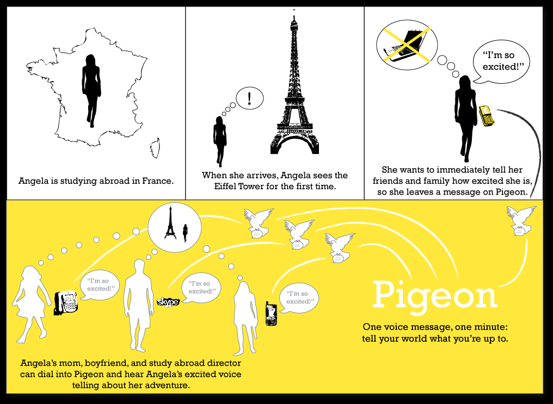
Cenários

Slide 25
Qual a melhor técnica
?

Slide 26
Depende
!

Slide 27
De Tempo
De Dinheiro
De Conhecimento
... e de Criatividade :-)
Foco nas necessidades do projeto e na
relação custo-benefício!

Slide 28

Hora de trabalhar em equipe!

Slide 29
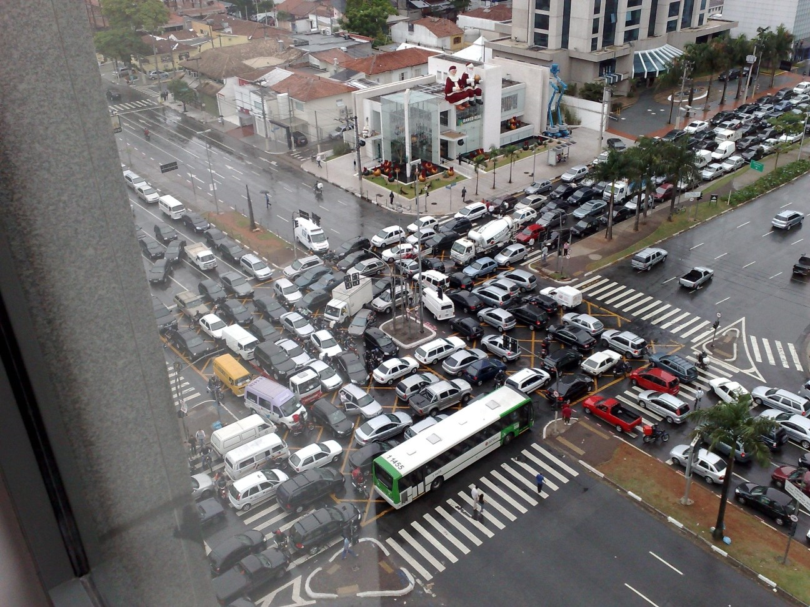
E se existisse um meio de se amenizar isso?

Slide 30
Para o sistema proposto...
Crie 2 personas completamente diferentes.
(Dica: baseie-se em pessoas que você conhece).
Depois, crie 2 cenários e relate como cada persona o vivencia, descrevendo os detalhes da experiência. Guie-se pelo MEX.
Por fim, gere no mínimo 5 requisitos (F/NF) ligados à interface do sistema. Eles serão úteis na próxima aula.

Slide 31
Vale 3 pontos para compor a nota final. O melhor trabalho ganha 4 pontos.

Slide 32
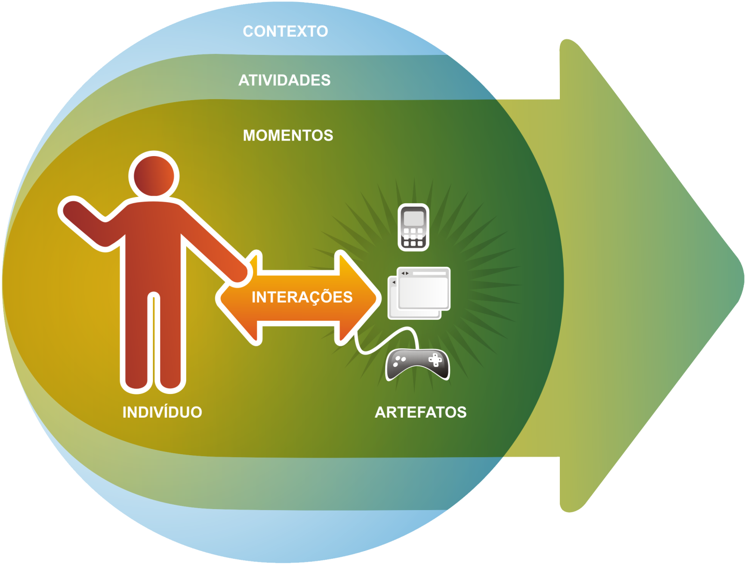
Use o modelo abaixo para guiar seu trabalho
MEX : Modelo Genérico de Experiência do Usuário

Slide 33
Obrigado e até a próxima aula.

